Slide 1
Elektronik
Von: Moritz Berger, Gerald Kolter, Tim Herbermann, Sebastian Siebert

Slide 2
Gliederung
Charakterisierung Widerstand
Auf- und Entladung Kondensator
RLC – Schwingkreis
Gekoppelte LC – Schwingkreise: Schwebung
Gekoppelte LC-Schwingkreise: Gleich- und Gegensinnig

Slide 3

Charakterisierung Widerstand
Ziel
Charakterisierung eines Widerstands
Ohm‘sches Gesetz:
U$=R⋅I$

Slide 4
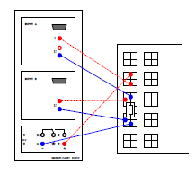
Charakterisierung Widerstand
Spannungsquelle, Strommesser, Widerstand
Kurzes Intervall, viele Messwerte

Slide 5
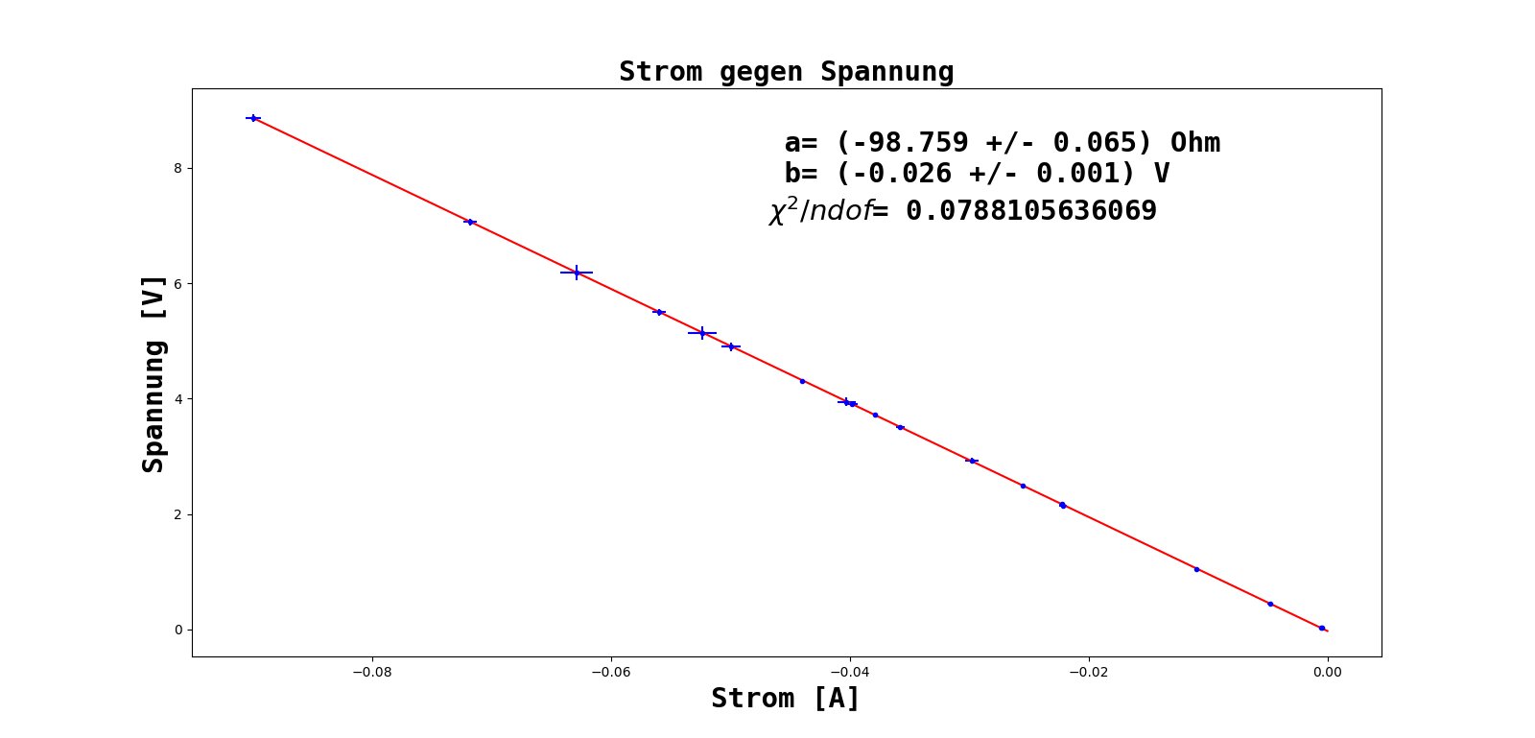
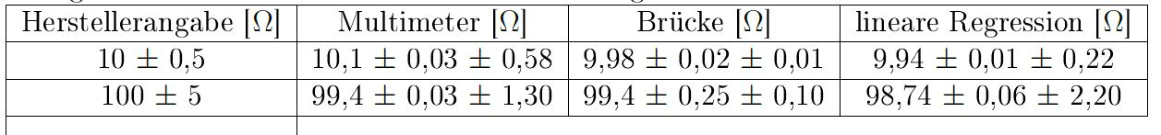
Charakterisierung Widerstand
Lineare Regression

Slide 6

Gekoppelte LC – Schwingkreise: Schwebung
Ziel
Schwebung
Kopplung
Zeitdifferenz
Kopplung:
$k= \frac{f_{−}^{2}−f_{+}^{2}}{f_{−}^{2}+f_{+}^{2}}$
Zeitdifferenz:
$Δt≈\frac{1}{w_s}⋅[\frac{π}{2} −\arctan\left(\frac{k}{R}⋅\sqrt{\frac{L}{C}}\right)]$

Slide 7
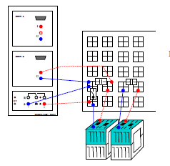
Gekoppelte LC – Schwingkreise: Schwebung
2 getrennte Schwingkreise
Einen Kondensator aufladen
Spannung über einem Kondensator messen
Spannungsquelle überbrücken

Slide 8
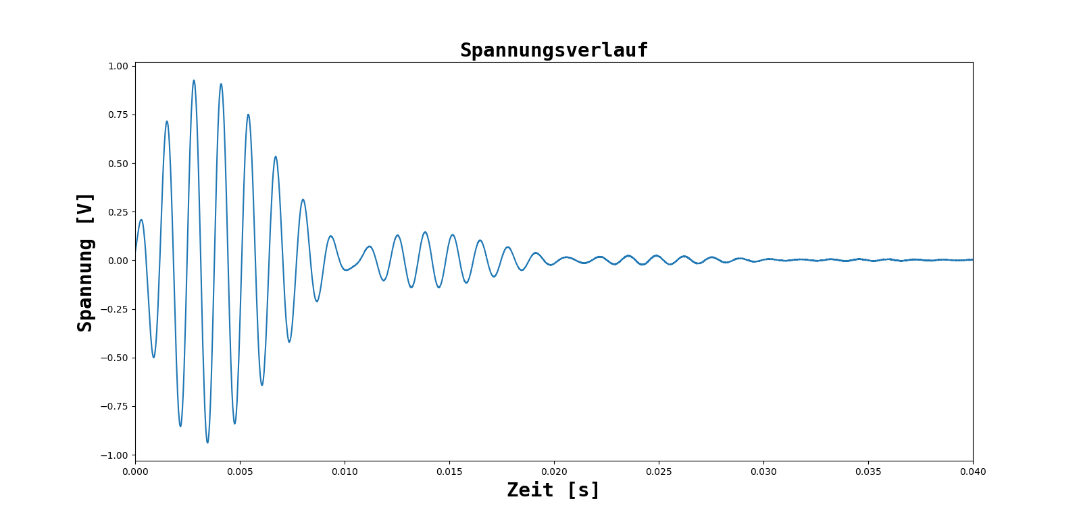
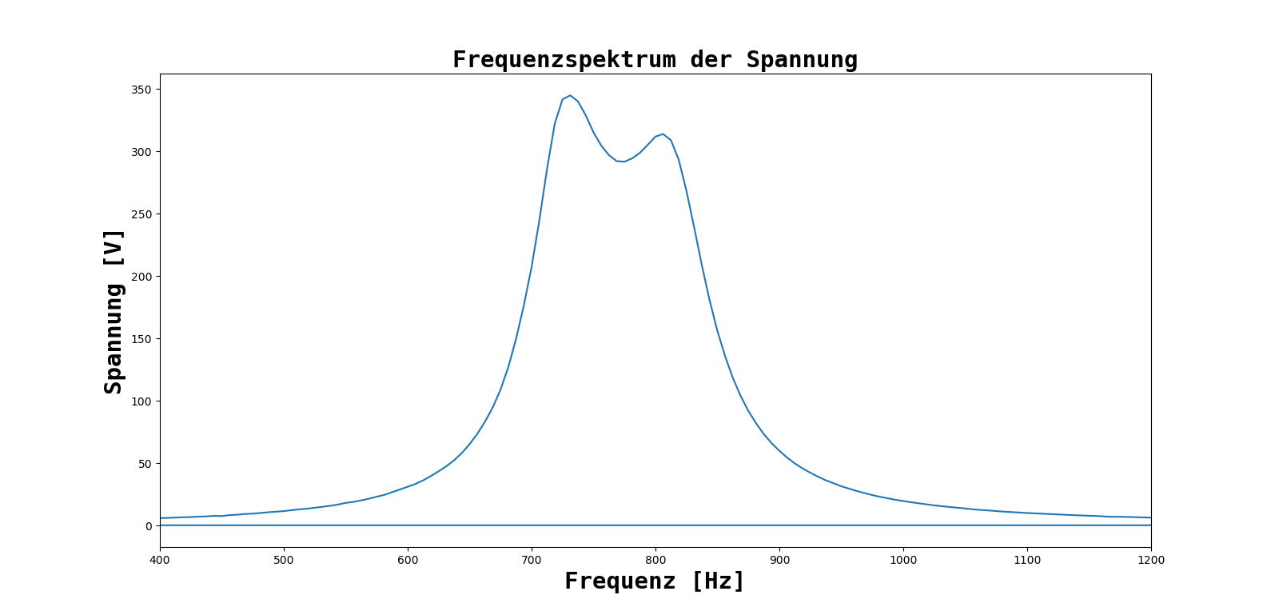
Gekoppelte LC – Schwingkreise: Schwebung

Slide 9
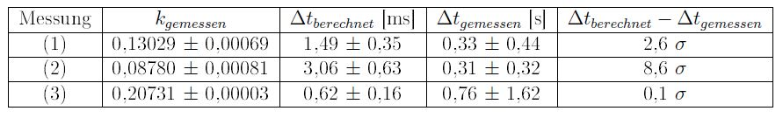
Gekoppelte LC – Schwingkreise: Schwebung
Fazit:
Kopplung gut messbar
Fehler auf Zeitdifferenz groß

